Slide 1
嵌入式应用软件设计方法

Slide 2
内容回顾
嵌入式操作系统架构与模型
内核服务机制及其特性
典型嵌入式操作系统
10.1 嵌入式软件典型结构（重点）
10.2 中断与数据共享问题（重点）
10.3 嵌入式软件设计机制（部分内容）
10.4 软件工程方法（部分内容）

Slide 3
轮转结构
带有中断的轮转结构
函数队列调度结构
基于嵌入式操作系统的结构
工程实例分析
软件结构选择
10.1 嵌入式软件典型结构（重点）

Slide 4
主要讨论四种结构
轮转结构（round-robin）
带有中断的轮转结构（round-robin with interrupt）
函数队列调度结构（function-queue-scheduling）
实时操作系统结构（real-time operating system）
结构不同，对系统的控制能力不同，响应速度不同，系统设计的复杂程度不同……

Slide 5
（1）轮转结构
什么是轮转结构？
软件中仅有一个循环结构的代码在执行，该段循环代码顺序查询条件，执行相应分支。
优点在于：
最简单的结构；
结构中不存在中断，没有数据共享；
主循环简单地依次检查每个I/O设备，为其提供服务；
缺点
不同I/O要求不同的响应速度，轮转结构很难保证；
当分支处理时间达到数秒级时，操作响应变慢；
设备增加，时间片将可能变小，单个分支响应变慢；
CPU全速运行，功耗大➔电池供电系统难以承受；
主要应用在是较为简单的系统
如微波炉、电话机、智能玩具等

Slide 6
如果某个设备Ak要求其在限定时间段（如200ms）内必须得到响应；
轮转方式下，假设每个设备响应都不超过200ms，如何解决上述问题？
一种优化方案
主循环测试顺序：A1，Ak，A2，Ak，…，Am，Ak
有什么问题？
如果有多个任务具有这样的要求，如何排列？
如果增加了新的任务，如何排列？
显然，不易维护和使用，不提倡！

Slide 7
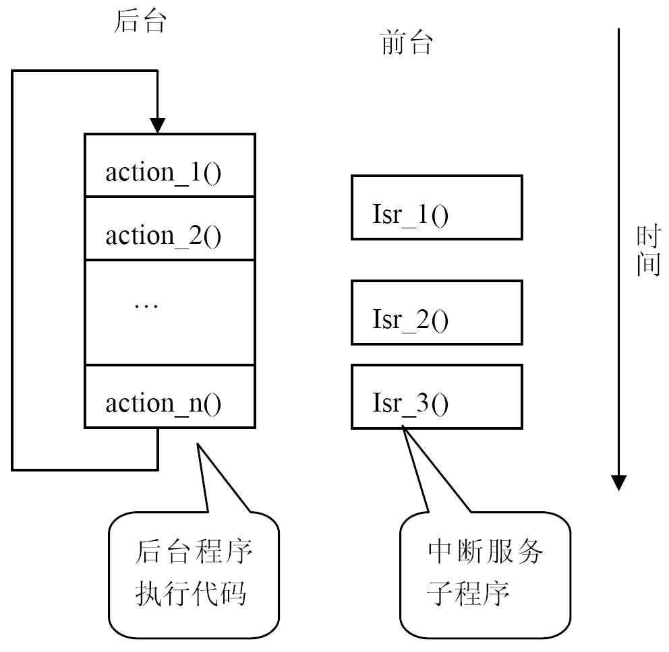
（2）带有中断的轮转结构
中断程序可以处理硬件特别紧急的需求，然后设标志；
主循环轮询这些标志，然后依据需求进行处理；
是一种前后台系统
轮询程序是后台，负责具体事务；
中断程序是前台，负责检查服务请求；
带中断的轮转软件结构

Slide 8
BOOL fDeviceA1 = FALSE;
BOOL fDeviceA2 = FALSE;
……
BOOL fDeviceAm = FALSE;
void interrupt vHandleDeviceA1 (void) { fDeviceA1 = TRUE; }
……
void interrupt vHandleDeviceAm (void) { fDeviceAm = TRUE; }
void main (void) {
while (TRUE){ if (fDeviceA1){
fDeviceA1 = FALSE;
//处理输入I/O设备A1或从I/O设备A1输出的数据
}
……
if (fDeviceAm){
fDeviceAm = FALSE;
//处理输入I/O设备Am或从I/O设备Am输出的数据
}
}
}
带有中断的轮转结构代码

Slide 9
较轮转方式增强了优先级处理能力
中断程序较主程序有更好优先级；
中断具有优先级属性，可设置；
优先级高的请求将及时得到响应，而普通轮转结构只能按顺序响应；
有没有问题？
任务代码以同样优先级顺序执行，因此，中断优先级体现的不够明显；
另一个问题，任务代码全速运行，没有达到节能目的！

Slide 10
基于定时器中断的轮转软件结构
主程序进行系统初始化，设置并启动定时器中断；
定时器中断程序中轮询完成事务处理；
优点
较前两种方式更加节能；
缺点
和方式一一样只能顺序处理；
中断间隔过短可能造成等待，过长可能降低系统灵敏度；
不易扩展，增加新的事务，要重新计算时间；

Slide 11
该结构可进一步演化为中断（事件）驱动系统
原理
主程序完成系统的初始化工作；
整个嵌入式系统软件由中断服务程序构成；
构成
主程序与多个中断服务例程；
中断不能过多，否则可能导致某些中断不能及时被响应；
应用
低功耗系统设计、事件驱动系统；

Slide 12
主程序
main() {
/*系统的初始化 */
while(1){
……
/*进入低功耗状态*/
enter_low_power();
}
}
中断程序
Isr_1() { /* 中断服务程序 */
/* 处理中断事件 */
处理更多事务
}
……
Isr_n() { /* 中断服务程序 */
/* 处理中断事件 */
处理更多事务
}

Slide 13
（3）函数队列调度结构
中断程序不做具体事务处理，只在函数指针队列中添加相应的函数指针，供main调用；
主程序仅需从该队列中读取相应指针并调用相关函数即可；
最高优先级中断代码的最坏响应时间等于最长任务代码执行时间；

Slide 14
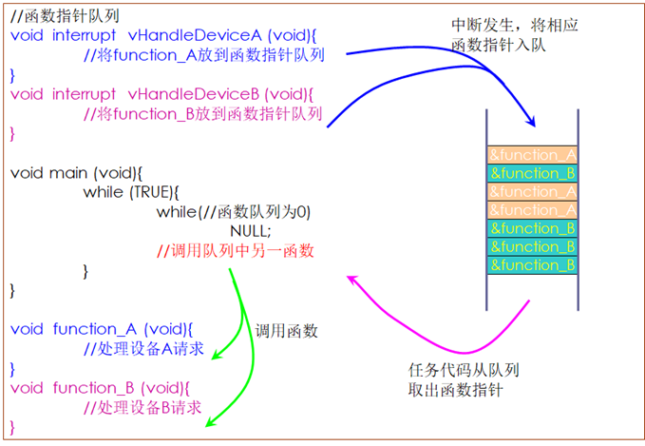

Slide 15
优点
与轮转结构、带中断的轮转结构相比，main不再按照严格的顺序来执行；
只需对函数指针进行排队过程进行调整，即可依据任何可达目标的优先级方案来调用函数；
缺点
需要维护函数指针队列；
低优先级函数可能永远都不能执行，为什么？

Slide 16
（4）基于嵌入式操作系统的软件设计
嵌入式应用的发展越来越复杂，很多嵌入式系统呈现多任务特征；
硬件平台的功能日益强大，资源更为丰富；
嵌入式软件更为复杂，大多要求提供多任务支持；
无操作系统的软件结构已很难满足应用需求；
嵌入式操作系统是面向嵌入式应用的、小型操作系统；
具有领域化、可定制、体积小、所需资源少等特点；
支持多进程、多线程等多任务服务；
支持更为强大的管理能力等；

Slide 17
操作系统根据中断因素调度任务代码，触发相应的代码执行，而不用共享变量；（使用方便）
代码中并不用循环来决定下一步该做什么，操作系统决定下一个执行的任务； （使用方便）
实时操作系统可在一个任务执行期间将其挂起，运行另一个程序；
操作系统可控制任务代码和中断程序的响应时间；
任务有优先级，保证高优先级任务可中断低优先级任务执行；
即使某任务代码变长也不会影响系统的响应时间，为什么？

Slide 18
软件结构的选择
结合嵌入式系统功能需求，如多任务并发；
嵌入式系统性能需求，如响应时间限制；
选择满足条件的最简单结构；
可为单一结构，如轮转、中断或嵌入式操作系统结构等；
也可以是复合结构，如采用嵌入式实时操作系统，普通任务用查询方式，紧急任务用中断；

Slide 19
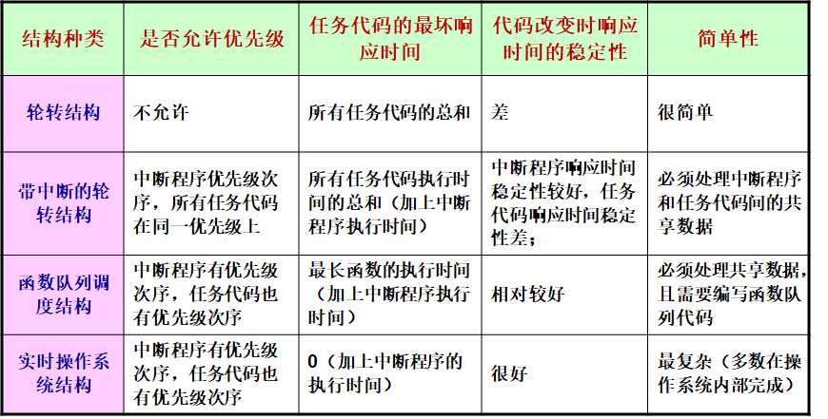
总结

Slide 20
10.2 中断与数据共享问题（重点）

Slide 21
内 容
中断基础知识
共享数据问题
中断延迟
嵌入式系统在运行过程中，可能需要快速响应外部事件。如何才能够快速响应？
解决这个问题的一个方法就是使用查询方式;
查询会导致吞吐量降低、功耗增加；
另一个方案是中断;
然而，引入中断将导致软件设计更加复杂，同时也将引入数据共享等问题，必须对中断技术进行深入研究。

Slide 22
中断基础知识
当串口芯片收到来自串口的数据时，需要微处理器将其读入内存中，但如何告知微处理器？
微处理器如何才能及时感知并响应外围设备的服务请求？
为微处理器设置特殊的引脚，使得处理器可以及时感知到引脚上特定服务请求的发生；
通过中断引脚接收中断请求（IRQ）；
收到IRQ时，将下一条要执行的指令地址入栈，依照中断向量表跳转到中断程序（中断处理程序、中断服务程序）；
中断向量表、中断程序从何而来？

Slide 23
保存上下文 将所有寄存器压栈
恢复上下文 中断程序结束后弹栈

Slide 24
禁止中断
系统做某些处理的时候不应该响应中断，如任务代码中要读取变量A的值，而中断程序向A写入数据，读取时应该禁止写中断；
为了解决共享数据等问题，提高可靠性，应该屏蔽掉中断；
设置寄存器状态来禁止中断，或者忽略某一个中断；
不可屏蔽中断NMI
有些中断是不应被屏蔽的，其要处理超出常规处理范围的事件，如电源故障、核泄漏等；
不可屏蔽是指其不受一般总中断开关的影响，但有的处理器也提供专用NMI中断管理器，允许NMI被屏蔽；
既然无法屏蔽，那么应避免其与任务代码的数据共享等问题。

Slide 25
一些常见的问题
中断发生时，微处理器如何获知到哪里找中断程序？
不同处理器有不同的处理机制，但类似的都有映射机制；
51系列将特定引脚中断转到固定地址；
复杂一些，可以在内存中放置一个中断向量表，一条记录就是一个中断及其对应的地址；

Slide 26
一些常见问题
CPU是如何探测到中断请求的？
每一条指令执行结束，CPU都要查询是否有中断请求发生；
8086中CPU查询的顺序是：被0除中断➔溢出中断➔ INT n中断➔ NMI ➔最后是单步中断；
如何知道中断向量表在什么地方？
有些处理器中，中断向量表总在一个地方，如80186的中断向量表总在0x00000处；
有些处理器中，IVT位置不固定，允许用户设置并允许用户程序通过某种方法获取；

Slide 27
一条指令在执行中，微处理器可否被中断？
通常是不行的！大多处理器只有在执行完当前指令后才跳转到中断程序；
例外：单条指令在移动大量数据时，可能被中断；
两个中断同时产生，微处理器应该优先响应哪一个？
微处理器会给每个中断分配优先级，先执行优先级高的；
一个中断请求信号能否中断另一个中断程序？
大多数处理器允许产生中断嵌套；
某些处理器要求中断程序中必须加入一两条指令后才能允许嵌套，如x86系列中，处理器进入中断程序后会关闭所有中断，要允许中断嵌套必须在中断程序中重新打开；
普遍规律：高优先级中断能够中断低优先级中断程序；反过来不允许！

Slide 28
中断被禁止的情况下，中断请求如何处理？
大多数情况下，微处理器会记录发出请求的中断，等到允许时再去执行中断程序；
若在此期间发生了多个中断请求信号，微处理器将会按照优先级进行排序，等到允许时再顺序执行；
中断并没有真正被禁止，只是推迟了；
如果忘了恢复被禁止的中断会怎样？
微处理器将不再执行该中断程序，任何跟其相关的处理都会受到影响；
如果禁止/允许一个已被禁止/允许的中断会怎样？
不会发生任何事情
微处理器启动时中断是被禁止的还是启动的？
禁止的，在初始化中断向量后打开；

Slide 29
是否可以用C语言编写中断程序？
通常是可以的
大多数嵌入式系统上的编译器会识别一个非标准的关键字interrupt，该关键字声明的程序是中断程序；
编译器会在程序上添加保存和恢复上下文的代码；
编程人员必须用中断程序的地址建立中断向量表；
当然，用汇编语言写的中断程序将比C语言写的程序执行速度更快；

Slide 30
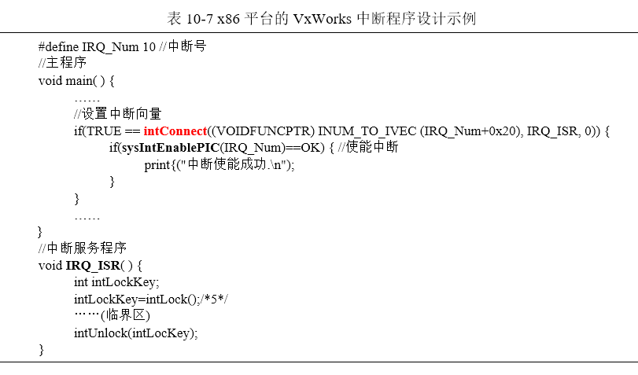
并非所有的编译器都支持interrupt 关键字；
VxWorks 中中断服务程序的声明和普通函数相同；
VxWorks 中还针对多个PCI 设备可以共享一个中断的特征提供了一种共享式的中断关联机制，允许通过pciIntConnect( )函数将一个中断处理函数挂接到某一个PCI 中断。

Slide 31
中断程序设计规则
RTOS环境中，中断程序必须遵守的规则
规则1：中断程序不能调用任何可能会阻塞自己的RTOS服务；
如获取信号量、阻塞式读取可能为空的队列或信箱、等待事件等；
如果中断中使用了该类机制，那么中断程序可能会被阻塞，被中断程序中断的任务也可能被阻塞；
规则2：确保RTOS调用返回中断程序
规则3：避免执行分配、释放内存的操作

Slide 32
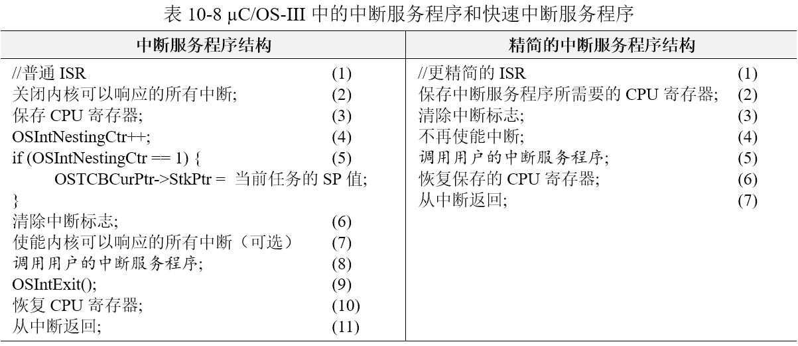
在μC/OS III内核中提供了一个所有中断服务程序可共享使用的中断嵌套计数变量“OSIntNestingCtr”。在用户设计的每一个中断服务程序开始都会增加一条“OSIntNestingCtr++;”语句；
在中断服务程序退出时调用OSIntExit( )函数，每退出一个中断服务程序，内核对OSIntNestingCtr减1。
操作系统内核就可以根据当前的OSIntNestingCtr值来判断是否所有中断都已完成，以及是否可以进行任务调度。
在这种情形下，中断服务程序可以部分地使用内核机制。

Slide 33
思考并总结：
为什么中断程序中使用RTOS提供的信号量、邮箱等机制会引起系统错误？

Slide 34
共享数据问题
中断程序不可能完成所有的处理任务，通常还需要任务代码来进行后续处理；
二者可能共享数据，但可能引起新问题！
34
Notes:
2011年3月12日宣布，日本受9级特大地震影响，福岛第一核电站的放射性物质发生泄露。2011年4月11日16点16分福岛再次发生7.1级地震，日本再次发布海啸预警和核泄露警报。

Slide 35
显然，问题是main函数执行过程中被中断了；
修改为如下形式是否还有问题？
……
MOVE R1, (iTemperatures[0)
MOVE R2, (iTemperatures[1)
SUBTRACT R1, R2
JCOND ZERO, TEMPERA_OK
……
;发出警报
……
TEMPERA_OK:
……
static int iTemperatures[2];
void interrupt vReadTemperatures(void)
{
iTemperatures[0]=//从硬件读取的温度；
iTemperatures[1]=//从硬件读取的温度；
}
void main(void)
{
……
while(TRUE)
{
if(iTemperatures[0] != iTemperatures[1])
//发出警报
}
……
}
显然，if 及 “!=” 判断语句对应了多条汇编语句，不是原子指令；
如果在两条MOVE指令之间产生了中断，那么也会出现同样的数据不一致问题！

Slide 36
共享数据问题的特征
由于任务代码和中断程序共享了数组iTemperatures，那么main程序正使用数组时，共享问题就可能出现；
只有中断发生在两条关键指令中间时，才可能出现异常，否则程序正常运行；
又因指令执行是毫秒乃至微秒时间，因此中断出现在关键指令间的概率并不高，但问题存在且很难发现；
一旦所设计的中断程序与任务代码共享了数据，那么请务必保持怀疑的态度！

Slide 37
解决共享数据问题
在访问共享数据的时候不允许中断，关中断后微处理器将不会响应中断直至重新开中断；
static int iTemperatures[2];
void interrupt vReadTemperatures(void) {
iTemperatures[0]=//从硬件读取的温度；
iTemperatures[1]=//从硬件读取的温度；
}
void main(void) {
int iTemp0, iTemp1;
while(TRUE) {
disable( );
iTemp0 = iTemperatures[0];
iTemp1 = iTemperatures[1];
enable( );
if(iTemp0 != iTemp1)
//发出警报
}
}
……
DI
MOVE R1, (iTemperatures[0)
MOVE R2, (iTemperatures[1)
EI
SUBTRACT R1, R2
JCOND ZERO, TEMPERA_OK
……
;发出警报
……
TEMPERA_OK:
……

Slide 38
“原子操作”和“临界区”
“原子操作”是最小单位，不可拆分，原子代码的执行是不被中断的；
之所以产生共享数据问题就是因为任务代码中使用共享数据的代码不是原子的；
关中断可以保证数据访问的原子性；
将必须是“原子的”以保证系统正常运行的指令集合定义为临界区；
//临界区开始
iTemp0 = iTemperatures[0];
iTemp1 = iTemperatures[1];
//结束
if(iTemp0 != iTemp1)
//发出警报

Slide 39
更多的例子
系统的硬件定时器每一秒产生一个中断，由中断程序vUpdateTime进行计时；
任务函数ISecondsSinceMidnight用于计算午夜零点到当前时间的秒数；
当在ISecondsSinceMidnight中进行时间运算的时候产生中断就有可能产生错误！
static int iSeconds, iMinutes, iHours;
void interrupt vUpdateTime (void){
++ iSeconds;
if (iSeconds >= 60){
iSeconds=0;
++iMinutes;
if (iMinutes >= 60){
iMinutes=0;
++ iHours;
if (iHours >= 24)
iHours=0;
}
}
……
}
long ISecondsSinceMidnight (void){
return( (((iHours*60) + iMinutes) * 60) + iSeconds );
}

Slide 40
请阅读并分析10.2节的相关方法
讨论

Slide 41
lReturn = lSecondsToday；
while (lReturn != lSecondsToday)
lReturn = lSecondsToday；
问题在于：
编译器为了优化程序做了一些假设，如除非程序改变了内存中的值，否则内存中的值就保持不变；
上述程序执行到while语句时，编译器中的优化程序会发现已经读过了lSecondsToday变量，其值在寄存器中，于是不再从内存中进行读取，这将产生问题；

Slide 42
lReturn = lSecondsToday；
while (lReturn != lSecondsToday)
lReturn = lSecondsToday；
显然while循环是有用的，那么如何解决问题？
C标准的关键字volatile；
volatile可以警告编译器：所声明的变量可能因为中断程序或者其他编译器不知道的原因而发生改变！
将变量声明为： static volatile long lSecondsToday
此后，编译器就知道：凡是引用lSecondsToday的地方，都必须从内存中重新读取其值；不允许编译器将读、写lSecondsToday变量的代码优化掉；
如果编译器不支持volatile关键字，又该怎么办？
关闭编译器的代码优化功能！

Slide 43

第4个因素，可以通过编写高效率的代码解决；
第3个因素，取决于硬件本身，软件不能干预；
第2个因素与软件相关，中断程序占用微处理器的处理时间就降低了其他相同或更低优先级中断的响应；
第1个因素，软件关闭中断的处理时间；
中断延迟
中断是从系统获取更好响应的一种有效方式；
系统对中断的响应到底能有多快？
中断（或所有中断）被禁止的最长时间
任一优先级更高的中断的中断程序执行时间
微处理器停止当前任务、保存必要信息以及执行中断中指令所需的时间
从中断程序保存上下文到完成一次响应需要的时间
中断延迟：系统响应一个中断需要花费的时间

Slide 44
应该让中断程序尽可能短！
低优先级中断的响应时间需求不是非常重要，所以才将它们设置为低优先级；
如果高优先级中断程序的执行时间很长，那么低优先级中断程序可能很长时间不能执行，也可能引起系统错误！
15ms
15ms
15ms
5
ms
5
ms
15ms
15ms
15ms
5
ms
5
ms
5
ms
15ms
15ms
15ms
5
ms
5
ms
5
ms
15ms
15ms
15ms
5
ms
处理器
5
ms
30ms
5
ms
30ms
5
ms
30ms
5
ms
30ms

Slide 45
禁止中断影响中断延迟时间
即第1个影响中断响应时间的因素；
为了解决共享数据问题，有时候禁止中断是必要的；
禁止中断时间越短，系统的响应性能就越好！
禁止中断的时间随着处理器的不同会不同，如处理器A是B运算速度的2倍，那么A上执行200us的代码在B上就需要执行400us，因此软件中禁止中断的时间也应该随之改变，代码的移植性受到了影响！

Slide 46
小 结
中断技术对于嵌入式系统而言尤为重要！
汇编语言的一些特性；
中断、中断请求、中断程序、响应中断、中断延迟以及中断引起的问题、中断的禁止等；
作业

Slide 47
10.3 嵌入式软件设计机制（部分内容）
实时系统基本设计
一些软件开发方法
实例：VxWorks中的嵌入式软件机制

Slide 48
实时系统基本设计

Slide 49
实时系统基本设计
实时系统关心的不仅包括该系统能做什么，还有这些任务能以及时的速度被执行；
有些系统要求严格的时间期限，要求达到100%的及时响应，否则系统就会出现灾难性后果，如核反应堆系统 ➔ 硬实时系统
有些系统要求良好的时间期限，但又允许在某个限度内有所延迟，如条形码扫描仪等 ➔ 软实时系统

Slide 50
基本原理
讨论的相关原理和概念在嵌入式系统中广泛应用
通用的操作过程
在时间片到来之前或者外部事件响应之前，系统通常处于等待状态；
外部事件通常引发中断，或通过一个硬件时间发生器来产生时间片，从而引起中断；
嵌入式系统设计应让RTOS中的每个任务大多数时间处在阻塞状态上，等待中断或其它任务告知要做的工作；

Slide 51
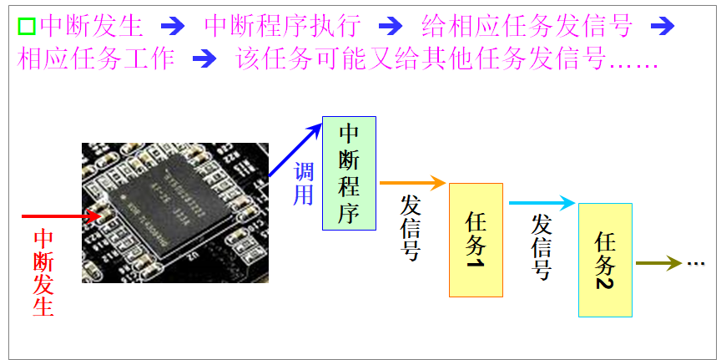

Slide 52
任务数量规划
嵌入式系统设计的一个首要任务是将系统的工作划分为RTOS中的任务；
多少任务为宜？ 任务少，任务粒度大；任务多，任务粒度小；
任务越多，越容易控制不同部分的响应时间，如划分优先级；
任务越多，模块化程度越高，结构越清晰；
任务越多，任务的功能越单一，易于优化、维护和管理；
是不是任务越多越好？
要合理规划任务数量和任务的粒度，要结合系统功能、性能要求科学分析，同时以往的经验也是非常重要的！

Slide 53
为任务设定优先级
对于有RTOS的系统而言，任务代码可以得到更好的控制，其主要原因就是为需要快速响应的任务赋予更高的优先级！
封装任务
由于某些硬件可能由系统多个部分共享，也就存在被多个任务同时访问的可能，底层应该提供硬件访问的独立任务；
如，显示任务，多个任务要进行数据显示时应该将数据发送到显示任务，而不是同时操作显存（这会引起显示混乱）；

Slide 54
vtaska.c
//声明私有静态数据
void vTaskA (void){
//声明更多的私有数据、静态数据、堆栈
//初始化代码
while (TRUE){
//等待系统信号（队列消息等）
switch (//信号类型){
case //信号类型 1：
……
break;
case //信号类型 2：
……
break;
……
}
}
}
推荐的任务结构
任务运行于无限循环，等待RTOS的信号；
该结构的优点：
仅在等待一些不会及时发生的事件时阻塞，如读写I/O；
任务空闲时，输入队列变为空，不占用处理机时间；
采用私有数据，不存在数据共享问题；
其他任务想获取其数据时，必须发送请求到队列；

Slide 55
考虑取消时间片
时间片可保证同优先级多个任务公平、“同时”执行；
嵌入式系统中，同一优先级的任务哪个先完成可能并不重要，此时时间片也不再重要；
时间片会造成更多的任务切换，切换本身就要消耗大量时间；
这些任务中，不存在一个无限执行的任务时，可取消；
例如，6个任务分别读取6个反应堆数据，假设一个完整的读取过程需要1s，切换一次需要500us；
无时间片，需要6×1+ 6×0.05＝6.3s；
有时间片，设时间片为10ms，则一个任务执行过程中就可能发生100次切换，显然切换时间将大大影响系统吞吐率；

Slide 56
考虑限制RTOS的使用
RTOS能够提供大量的、超出系统要求的服务；
许多RTOS允许用户的定制，可以剪裁不需要的服务，缩小代码体积，节省内存空间；
如，若系统中仅使用管道机制，那么就可以将消息队列等机制从RTOS中去掉。

Slide 57
（2）信号量的封装
信号量的封装
在许多不同的模块中使用同一个信号量，不但会引起混乱还会导致错误！
如忘记获取信号量、忘记释放信号量、获取了错误的信号量、持有信号量时间太长等等；
比较好的方法是：将信号量和其所保护的数据封装到一个模块中，以防错误的发生！

Slide 58
节省存储空间
嵌入式系统存储空间有限！
RTOS和嵌入式软件都要占用存储空间，OS和软件中的代码占用ROM，运行时占用RAM；
包装存放数据的数据结构可以节省RAM，但是可能增加代码空间的开销；

Slide 59
小结
从基本原理、信号量和队列的封装、硬实时系统调度问题、节省存储空间、节能问题等方面分析了嵌入实时操作系统的设计方法；
作业

Slide 60
一些软件开发方法

Slide 61
代码的可重入性
可重入函数对于嵌入式系统尤为重要！
可重入函数是一个能被多个任务调用的函数；
可重入（reentrant）函数可以由多于一个任务并发使用，而不必担心数据错误。
不可重入（non-reentrant）函数不能由超过一个任务所共享，除非能确保函数的互斥（或者使用信号量，或者在代码的关键部分禁用中断）。
可重入函数可以在任意时刻被中断，稍后再继续运行，不会丢失数据。可重入函数要么使用本地变量，要么在使用全局变量时保护自己的数据。
判断一个函数是否可重入的规则
一个可重入的函数一般用原子的方法使用变量，除非这些变量存储在调用这个函数的堆栈中或这些变量是任务的私有变量；
一个可重入函数一般不调用其他不可重入的函数；
一个可重入函数一般不用非原子的方法使用硬件；

Slide 62
以8051单片机汇编语言为例，低字节在高地址；
MOV DPTR, #cErrors+01H
MOVX A, @DPTR
INC A
MOVX @DPTR, A
JNZ noCarry
MOV DPTR, #cErrors+01H
MOVX A, @DPTR
INC A
MOVX @DPTR, A
noCarry:
RET
显然，这不是原子的！
该段代码是否可重入？
static int cErrors;
void vCountErrors (void){
++cErrors;
}
如果是intel8086，翻译的汇编语言为：
INC (cErrors)
RET
显然，原子的！
所以，此时是否可重入取决于硬件平台；
如果display可重入，那么其调用的函数就必须可重入，但printf( )不一定满足！

Slide 63
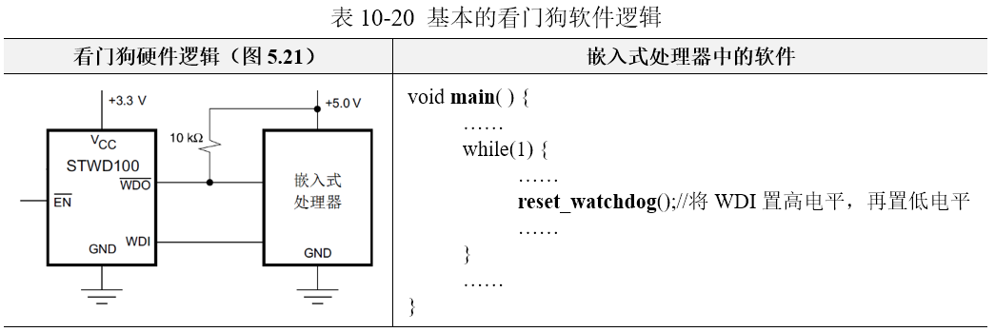
软件看门狗设计
嵌入式系统中出现错误，只要看门狗不能再被复位，系统都将被复位。
为了增强软件的可靠性，在纯软件的设计体系中也常常参照看门狗的设计思想对软件进行可靠性提升。

Slide 64
多任务系统中引入看门狗任务、心跳任务
该任务模拟看门狗电路，在系统运行时对其他重要任务和系统的运行状况进行监测
当发现系统中出现某种异常时，对任务或系统进行恢复处理。
优点
减少对硬件资源的依赖
实现形式灵活
故障恢复机制丰富
缺点
监控任务故障时，无法继续监控系统中其他任务的状态；
可能需要进一步与硬件看门狗配合使用。

Slide 65
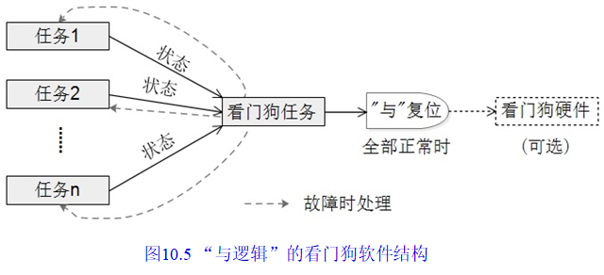
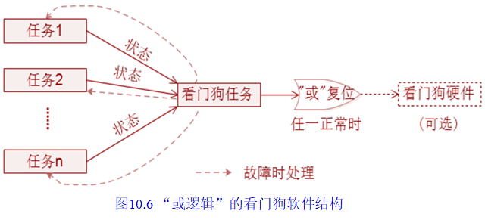

Slide 66
使用状态机刻画软件逻辑
嵌入式系统中的任务通常组织成状态机，状态存储在任务的私有变量中，任务从队列上接受的消息就是事件；
基于状态机的方法对于嵌入式软件设计是非常有效的！

Slide 67
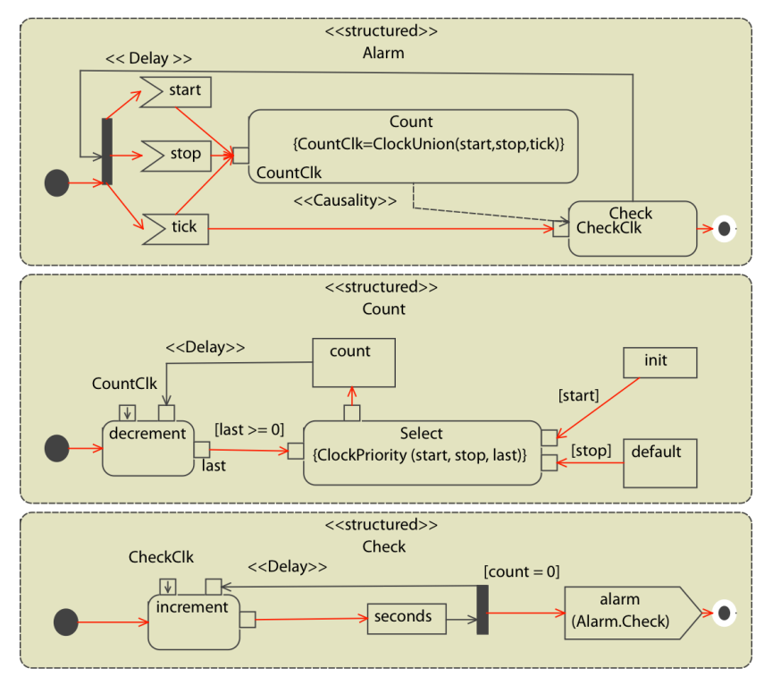
状态机可以清晰地描述系统不同状态之间的转换关系；但其缺点在于，随着状态间的关系增加，状态空间呈现爆炸趋势；
→实时UML建模：类图，对象图，用例图，序列图，协作图，状态图，活动图，构件图和部署图；

Slide 68
10.4 软件工程方法（部分内容）

Slide 69
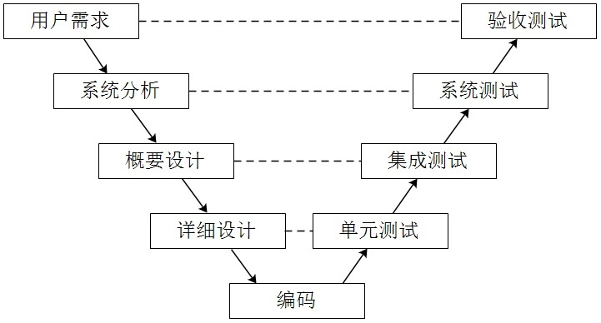
模型化嵌入式软件开发（学习思想）
嵌入式软件日益复杂，传统方法难以满足研制需求；
以用于航空电子的软件为例
开发和测试10K行符合DO-178B 的代码，平均需要花费 16 人年；
平均来说，有 46%的软件要超过预算，35%的软件不能按时交付；平均的交付时间为3-4 年；
一个按 DO-178B 定义的 minor 级 BUG 的成本在 100K-500K 美元之间，一个按 DO-178B 定义的 major级 BUG 的成本则在 1M-500M 美元之间;
在规模方面，A310 具有 77 个处理器，4MB 目标代码；A320 具有 102 个处理器，10MB 目标代码；A340 则有 115 个处理器，20MB 目标代码。

Slide 70
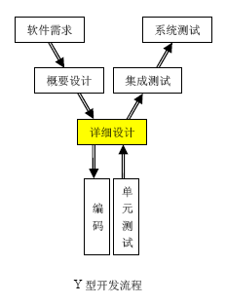

Slide 71
以Airbus为例，在整个开发框架中，由于逐渐 使用“基于模型，正确构造”（model-driven development，correct-by-construction）的 方法学，尽管软件数量不断增加，但编码错误却大为减少。
A310中，每100KB代码的错误率为几百个，A320中每100KB代码的错误率为几十个，而 A340中每100KB代码的错误率则在10以内。在A340中，自动生成的代码占整个代码量的 70%。

Slide 72
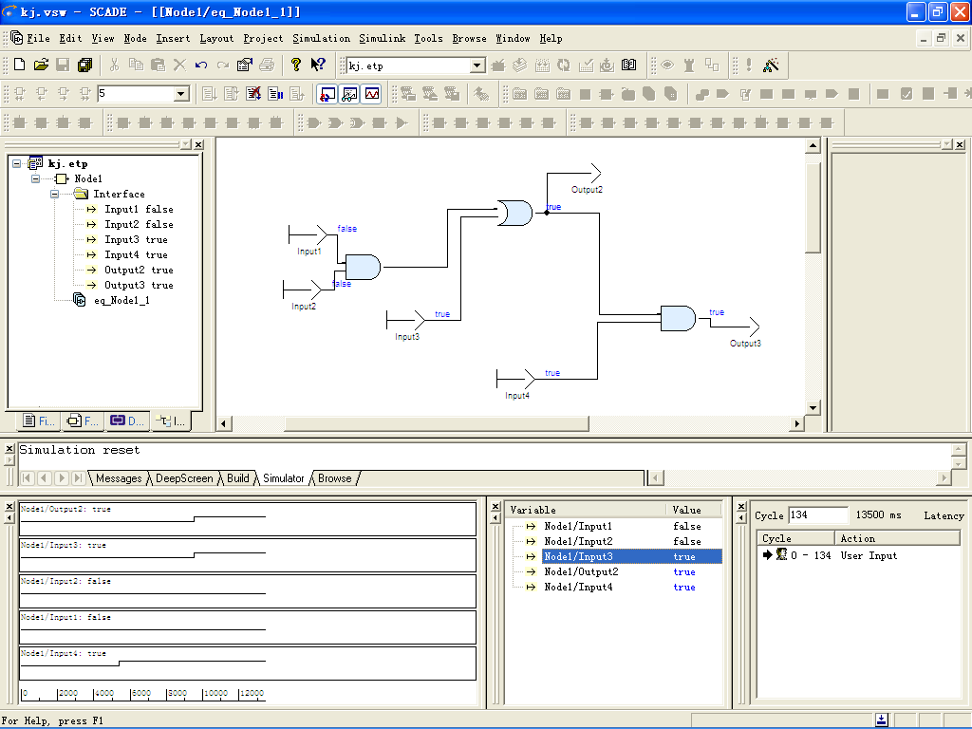
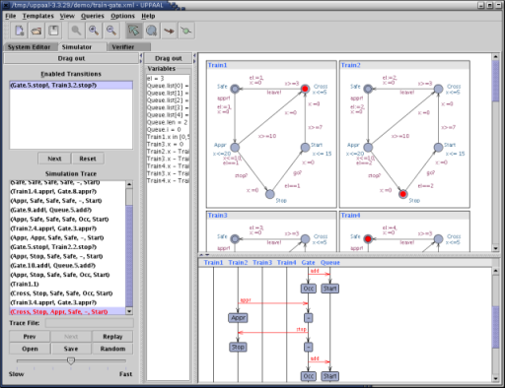
UPPAAL demo
模型化软件设计
UML
SCADE
……
模型验证工具
UPPAAL
TIMED
……
空中客车首次使用SCADE 是在A340/500-600 机型的飞行控制系统中，取得非常满意的结果，节约了50%以上的开发时间和开发成本。
A380负责人曾表示：“SCADE是一个可靠的嵌入式开发工具，它是A380成功的保证。”

Slide 74
生产线
嵌入式软件的建模→仿真与分析→模型求精→代码自动生成→测试→系统集成→仿真、测试

Slide 75
小结
作业

